Slide 1
Project DTD
컨셉&AI 기획서
2020. 10. 18

Slide 2
업데이트
날짜 | 업데이트 내역
2020. 08. 16 | 최초 작성
2020. 10. 18 | 적 패턴 추가

Slide 3
개요

Slide 4
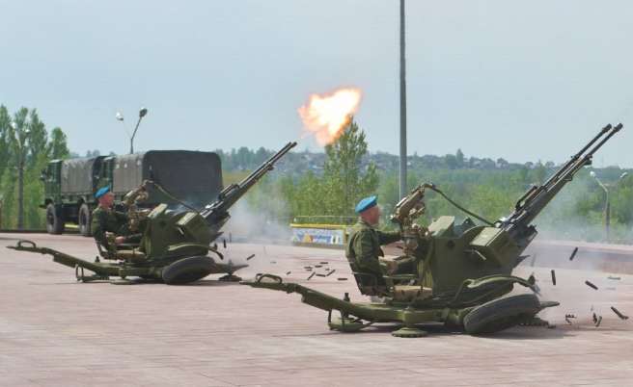
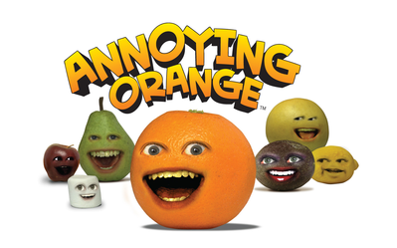

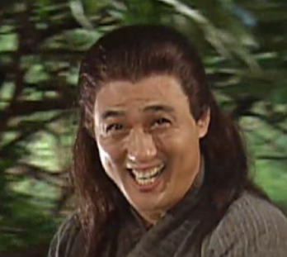
1. 컨셉 개요
줄거리
어디선가 얼굴 괴물이 나타나 땅을 쑥대밭으로 만듬
얼굴 괴물은 건물을 보면 박치기를 하는 습성이 있음
인류는 강력한 무인 터렛으로 중요 시설을 방어함
디자인 기준
잘 알려진 얼굴 밈을 패러디한 디자인
굴러다닐 수 있게 테두리는 원형으로 구성

Slide 5
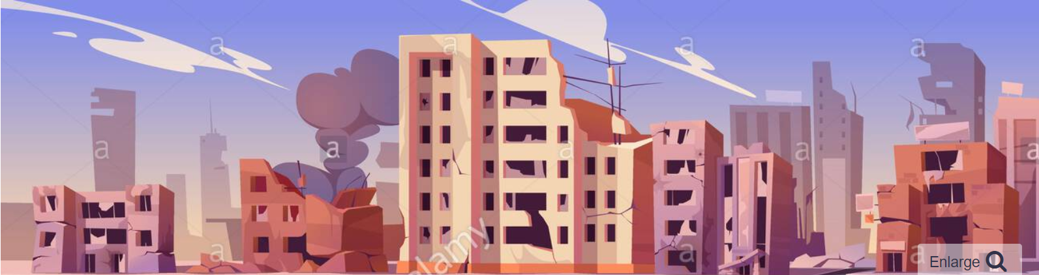


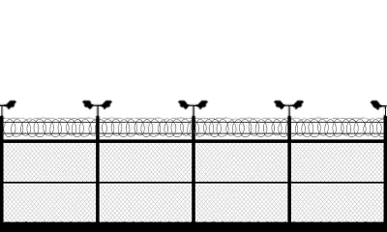
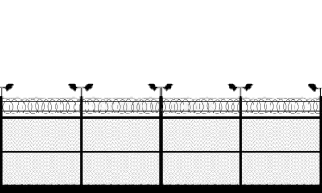
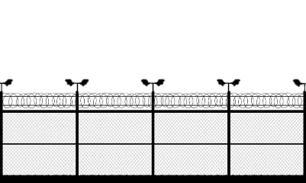
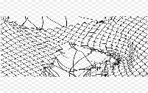

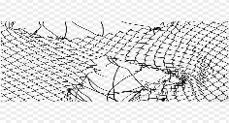
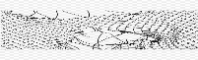

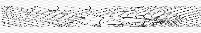
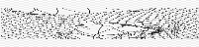
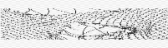
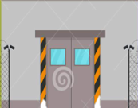
2. 적 생성위치
크기 및 위치
생성 관련
해당 칸 중앙에 적 생성
적 종류
생성 시간
먼저 생성한 적이 앞에, 나중에 생성한 적이 뒤에 있음
패턴 설명 관련
패러미터는 붉은 색으로 표시
패턴 용어 정의
총 크기 | 1920*768(칸당 96*96)
위치 | 최상단에서 밑으로 100
100
A
B
C
D
E
F
G
H
위
왼쪽
오른쪽
높이
아래
길이
1 | 2 | 3 | 4 | 5 | 6 | 7 | 8 | 9 | 10 | 11 | 12 | 13 | 14 | 15 | 16 | 17 | 18 | 19 | 20
호 국 강 병
방향 | 상/하/좌/우
상하 이동거리 | 길이
좌우 이동거리 | 높이

Slide 6

3. 돌진 패턴
설명
모든 적의 이동 패턴이 끝나면 실행되는 최종 패턴
패턴
사령부를 향해 이동(이동속도*2)
현재위치 열번호가 10 이하
시계방향으로 회전(회전속도*2)
현재위치 열번호가 11 이상
반시계방향으로 회전(회전속도*2)
사령부의 HP를 공격력만큼 깎은 후 적 사망
A
B
C
D
E
F
G
H
1 | 2 | 3 | 4 | 5 | 6 | 7 | 8 | 9 | 10 | 11 | 12 | 13 | 14 | 15 | 16 | 17 | 18 | 19 | 20
호 국 강 병

Slide 7
적 컨셉&패턴

Slide 8

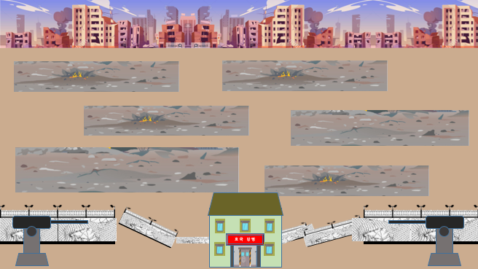
1. 스마일
디자인
배경 : 노란색
크기 : 지름 600
특징
타원형 눈
귀꼬리가 180도 이상 올라간 입
패턴 관련
생성 가능 위치=A1:D20
패러미터 기준
이동속도 : 패턴1이 끝나기까지 걸리는 시간 2초
회전속도 : 패턴1이 끝나기까지 3바퀴를 돌고 멈출 때 회전 각도가 0˚
A
B
C
D
E
F
G
H
1 | 2 | 3 | 4 | 5 | 6 | 7 | 8 | 9 | 10 | 11 | 12 | 13 | 14 | 15 | 16 | 17 | 18 | 19 | 20

Slide 9
1. 스마일
이동 패턴
아래쪽으로 이동(이동속도)
생성위치 열번호가 10 이하
방향을 오른쪽으로 5˚ 꺾음
시계방향으로 회전(회전속도)
생성위치 열번호가 11 이상
방향을 왼쪽으로 5˚ 꺾음
반시계방향으로 회전(회전속도)
적이 생성위치의 높이에 도착하면 이동, 회전을 0.5초간 정지
왔던 루트를 따라 이동(이동속도)
왔던 방향과 반대 방향으로 회전(회전속도)
생성위치에 도착하면 이동, 회전을 0.5초간 정지
①~④를 5회 반복
현재 위치에서 1초 정지 후 돌진 패턴 실행
A
B
C
D
E
F
G
H
5˚
5˚
1 | 2 | 3 | 4 | 5 | 6 | 7 | 8 | 9 | 10 | 11 | 12 | 13 | 14 | 15 | 16 | 17 | 18 | 19 | 20
호 국 강 병

Slide 10

2. V라인 얼굴
디자인
배경 : 고동색
크기 : 가로 400, 세로 600
특징
턱을 중심으로 구름
패턴 관련
생성 가능 위치=B2:G29
패러미터 기준
이동속도 : 스마일과 동일
회전속도 : 패턴1~2가 끝났을 때 회전 각도가 0˚
A
B
C
D
E
F
G
H
1 | 2 | 3 | 4 | 5 | 6 | 7 | 8 | 9 | 10 | 11 | 12 | 13 | 14 | 15 | 16 | 17 | 18 | 19 | 20

Slide 11
2. V라인 얼굴
이동 패턴
좌우로 이동(이동속도)
현재위치 열번호가 10 이하
오른쪽으로 900 이동
시계방향으로 회전(회전속도)
현재위치 열번호가 11 이상
왼쪽으로 900 이동
반시계방향으로 회전(회전속도)
상하로 이동(이동속도)
회전 방향, 속도는 유지
현재위치 행번호가 A~D
아래로 300 이동
현재위치 행번호가 E~F
위로 300 이동
①~②를 7회 반복
현재위치에서 1초간 정지 후 돌진 패턴 실행
A
B
C
D
E
F
G
H
1 | 2 | 3 | 4 | 5 | 6 | 7 | 8 | 9 | 10 | 11 | 12 | 13 | 14 | 15 | 16 | 17 | 18 | 19 | 20
호 국 강 병

Slide 12

3. 유리 얼굴
디자인
배경 : 옅은 하늘색(유리처럼 보이게)
크기 : 지름 600
특징
항상 2개가 세트로 움직임
레이저 계열 공격은 맞지 않고 통과함
패턴 관련
생성 가능 위치=C1:F9
생성 시 중앙을 기준으로 정반대 열에 또 하나의 얼굴을 생성(예 : C2↔C19)
생성 시 얼굴이 마주보게 생성됨
패러미터 기준
이동속도 : 스마일과 동일
회전속도 : 스마일과 동일
A
B
C
D
E
F
G
H
1 | 2 | 3 | 4 | 5 | 6 | 7 | 8 | 9 | 10 | 11 | 12 | 13 | 14 | 15 | 16 | 17 | 18 | 19 | 20

Slide 13
3. 유리 얼굴
이동 패턴(왼쪽 얼굴 기준)
오른쪽으로 이동(이동속도)
이동방향을 아래쪽으로 5˚ 꺾음
시계방향으로 회전속도만큼 회전
화면 중앙or끝에 도착하면 방향전환
현재위치의 행번호가 A,B,G,H일 경우
이동방향에 –를 붙임(5˚→-5˚, -5˚→5˚)
②가 9번 실행되면 현재 위치에서 1초간 정지 후 돌진 패턴 실행
A
B
C
D
E
F
G
H
5˚
←행번호가 A,B,G,H이므로 이동방향 전환됨
1 | 2 | 3 | 4 | 5 | 6 | 7 | 8 | 9 | 10 | 11 | 12 | 13 | 14 | 15 | 16 | 17 | 18 | 19 | 20
호 국 강 병

Slide 14
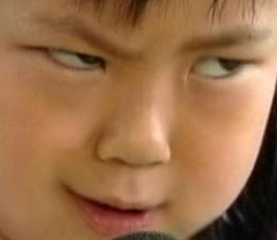
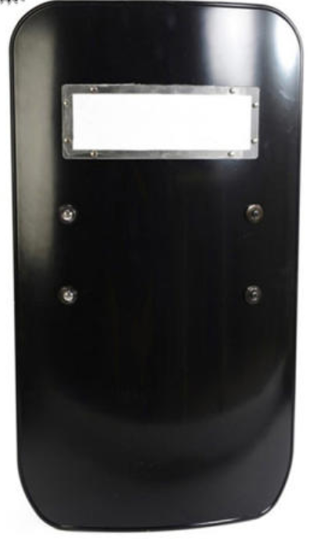
4. 방패를 든 얼굴
디자인
배경 : 남색
크기 : 지름 600, 방패 200*500
특징
소총 계열 무기의 데미지를 90% 막아주는 방패를 들고 있음
패턴 관련
생성 가능 위치=A1:C7,A14:C20
패러미터 기준
이동속도 : 스마일과 동일
A
B
C
D
E
F
G
H
1 | 2 | 3 | 4 | 5 | 6 | 7 | 8 | 9 | 10 | 11 | 12 | 13 | 14 | 15 | 16 | 17 | 18 | 19 | 20

Slide 15
4. 방패를 든 얼굴
이동 패턴
대각선으로 이동(이동속도)
생성위치 열번호가 10 이하
오른쪽 아래 45˚로 900
왼쪽을 보는 상태로 회전은 없음
생성위치 열번호가 11 이상
왼쪽 아래 45˚로 900
오른쪽을 보는 상태로 회전은 없음
왔던 루트를 따라 이동(이동속도)
①~②를 8회 반복
보는 방향을 반대로 바꿈
왼쪽 → 오른쪽, 오른쪽 → 왼쪽
현재 위치에서 1초 정지 후 돌진 패턴 실행
A
B
C
D
E
F
G
H
1 | 2 | 3 | 4 | 5 | 6 | 7 | 8 | 9 | 10 | 11 | 12 | 13 | 14 | 15 | 16 | 17 | 18 | 19 | 20
호 국 강 병

Slide 16

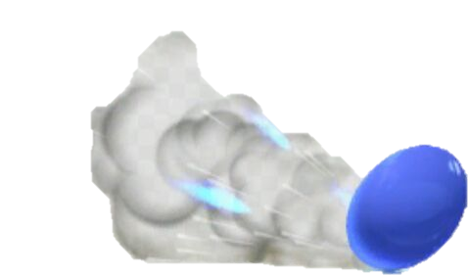
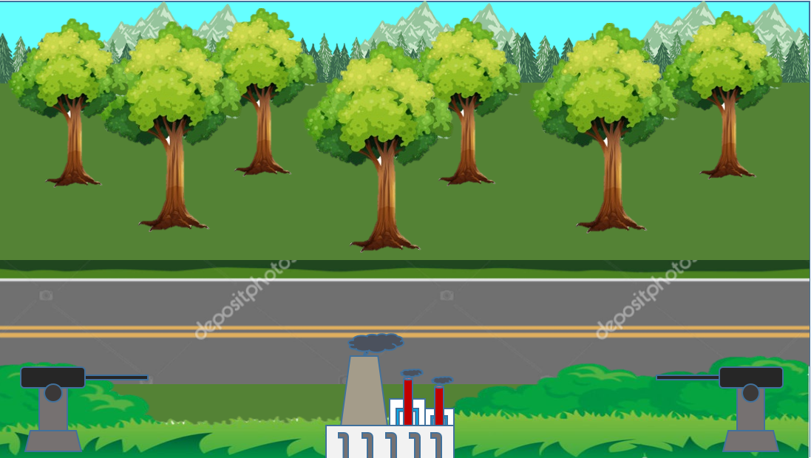
5. 폭주족 얼굴
디자인
배경 : 파란색
크기 : 지름 600, 달릴 때도 동일
특징
이동 시 공모양으로 변해 빠른 속도로 회전
에너지포에 맞으면 잠시 멈춤
패턴 관련
생성 가능 위치=G1:H20
패러미터 기준
이동속도 : 스마일*2
회전속도 : 회전 시 공모양으로 전환됨
A
B
C
D
E
F
G
H
1 | 2 | 3 | 4 | 5 | 6 | 7 | 8 | 9 | 10 | 11 | 12 | 13 | 14 | 15 | 16 | 17 | 18 | 19 | 20

Slide 17
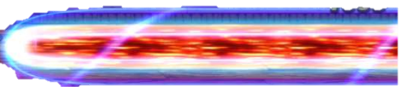
5. 폭주족 얼굴
이동 패턴
현재 방향으로 이동(이동속도)
기본 방향 : 오른쪽
이동 시 공 모양으로 전환됨
화면 밖으로 나갈 수 있음
화면 밖으로 나가면 방향을 바꿈
에너지포의 탄환에 맞으면 1초간 정지
정지가 끝나면 ①을 실행
②가 9번 실행되면 화면 중앙까지 이동
현재 위치에서 1초간 정지 후 돌진 패턴 실행
A
B
C
D
E
F
G
H
1 | 2 | 3 | 4 | 5 | 6 | 7 | 8 | 9 | 10 | 11 | 12 | 13 | 14 | 15 | 16 | 17 | 18 | 19 | 20

Slide 18

6. 개구리 얼굴
디자인
배경 : 초록색
크기 : 지름 600
특징
폴짝폴짝 점프하며 이동
패턴 관련
생성 가능 위치=G1:H20
패러미터 기준
이동속도 : 스마일*2
회전속도 : 회전 시 공모양으로 전환됨
A
B
C
D
E
F
G
H
1 | 2 | 3 | 4 | 5 | 6 | 7 | 8 | 9 | 10 | 11 | 12 | 13 | 14 | 15 | 16 | 17 | 18 | 19 | 20

Slide 19

6. 개구리 얼굴
이동 패턴
정해진 루트따라 이동(이동속도)
위치 도착할 때마다 0.5초 정지
현재위치 열번호가 10 이하
루트를 오른쪽으로 진행함
현재위치 열번호가 11 이상
루트를 왼쪽으로 진행함
①을 4회 반복
현재 위치에서 1초 정지 후 돌진 패턴 실행
A
B
C
D
E
F
G
H
시작↓
1 | 2 | 3 | 4 | 5 | 6 | 7 | 8 | 9 | 10 | 11 | 12 | 13 | 14 | 15 | 16 | 17 | 18 | 19 | 20

Slide 20
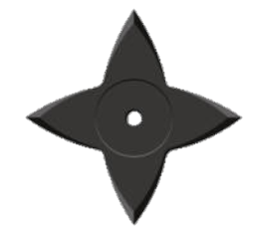
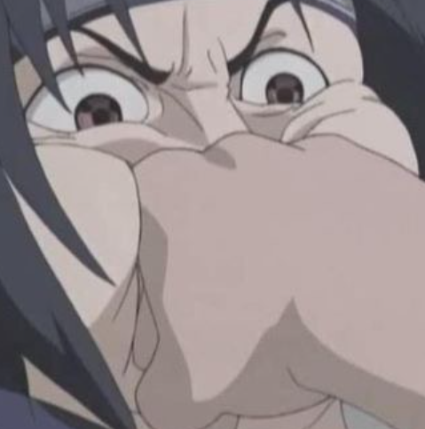
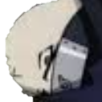
7. 닌자 얼굴
디자인
배경 : 남색
크기 : 지름 600, 표장 지름 500
특징
표창으로만 이동 가능
표창은 데미지를 받지 않음
패턴 관련
생성 가능 위치=A1:H20
패러미터 기준
표창 이동속도 : 스마일과 동일
표창 회전속도 : 스마일과 동일
A
B
C
D
E
F
G
H
1 | 2 | 3 | 4 | 5 | 6 | 7 | 8 | 9 | 10 | 11 | 12 | 13 | 14 | 15 | 16 | 17 | 18 | 19 | 20

Slide 21
7. 닌자 얼굴
이동 패턴
표창이 발사되어 이동(이동속도)
표창이 날아가는 동안 얼굴이 변경됨
현재위치 열번호가 10 이하
목표위치=열번호가 11이상인 랜덤 위치
표창이 시계방향으로 회전(회전속도)
현재위치 열번호가 11 이상
목표위치=열번호가 10이하인 랜덤 위치
표창이 반시계방향으로 회전(회전속도)
표창이 목표위치에 도착하면 얼굴이 해당 지점에 이동 후 0.5초간 정지
①~②를 8회 반복
현재 위치에서 1초 정지 후 돌진 패턴 실행
A
B
C
D
E
F
G
H
1 | 2 | 3 | 4 | 5 | 6 | 7 | 8 | 9 | 10 | 11 | 12 | 13 | 14 | 15 | 16 | 17 | 18 | 19 | 20

Slide 22
보스(제작중)

Slide 23
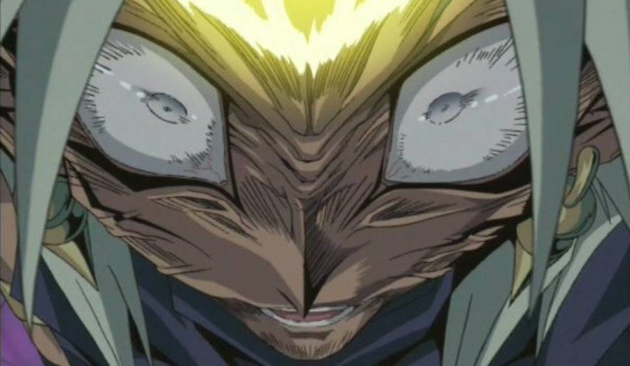
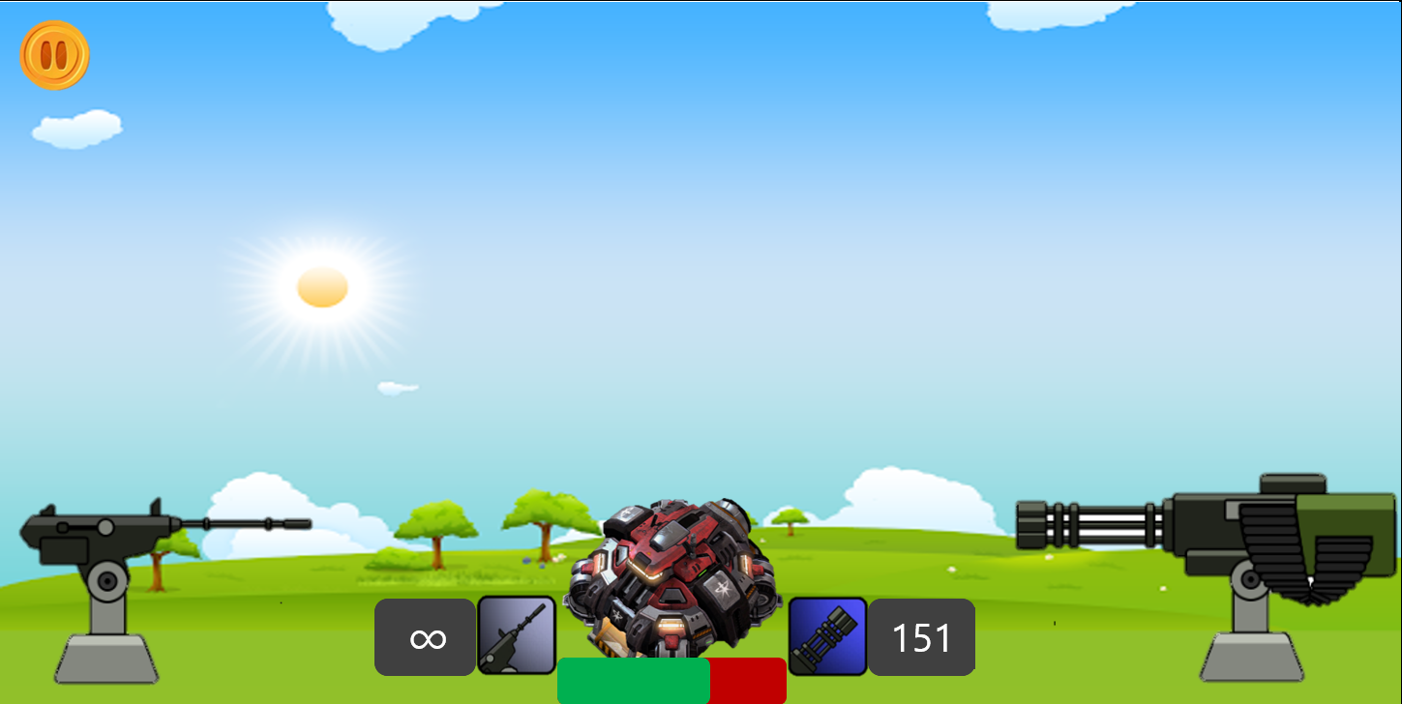
1. 카오게이
디자인
패턴

Slide 24

2. 고자
디자인
패턴

Slide 25

3. 은거기인
디자인
패턴

Slide 26

4. 무림고수
디자인
패턴

Slide 27
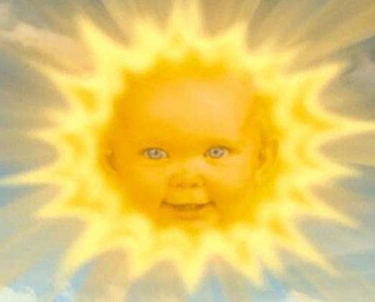
5. The SUN
디자인
패턴

